Slide 1


Lập Trình Nâng Cao Với GenAI

Slide 2
Mục lục
Cách ChatGPT, Github Copilot và các LLM khác hoạt động
Đọc và hiểu cơ sở mã với GenAI
Các Chủ điểm Thảo luận
Giới thiệu về kỹ thuật gợi ý
Kỹ thuật gợi ý nâng cao cho các tác vụ liên quan đến lập trình
Tái cấu trúc mã với GenAI
Fine-tuning với OpenAI và tóm tắt lý thuyết

Slide 3
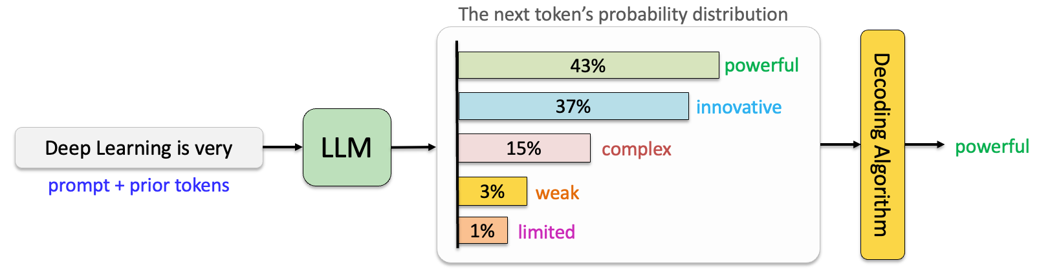
Cách ChatGPT, Github Copilot và các LLM khác
hoạt động
Next-Token Prediction
Deep Learning
Định hướng tối ưu hóa
ý tưởng cốt lõi của chúng là tính toán xác suất để dự đoán phần tử (ký tự hoặc từ ngữ) hợp lý nhất sẽ xuất hiện tiếp theo dựa trên chuỗi ngữ cảnh đứng trước nó..
Cung cấp giải pháp học các hàm phi tuyến tính phức tạp nhiều lớp (nhiều layers), cho phép mô hình học được mối quan hệ trừu tượng của ngôn ngữ thay vì chỉ ghi nhớ các bảng tần suất.
Do AI không phải là "nhà thông thái toàn năng", năng lực của nó phụ thuộc vào cách con người dẫn dắt qua các kỹ thuật nạp ngữ cảnh, ví dụ minh họa, hoặc tinh chỉnh thêm (fine-tuning).

Slide 4
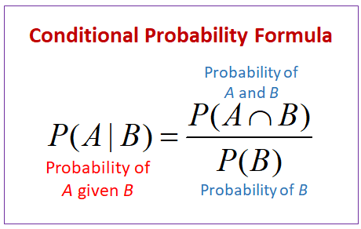
Conditional Probabilities
Các thuật toán nền tảng
Thuật toán tính toán xác suất $P(x|y)$ với Cửa sổ Ngữ cảnh (Context Window). Khi tăng cửa sổ ngữ cảnh (nhìn lại 4 đến 6 ký tự trước), văn bản sinh ra bắt đầu có dòng chảy tự nhiên và tạo thành từ có nghĩa.
Word2Vec
Mô hình mạng nơ-ron đơn giản hóa các từ ngữ thành các vector số học (embeddings). Nó học ý nghĩa của một từ thông qua mối liên hệ với các từ lân cận.
Transformer
Kiến trúc cốt lõi của LLM hiện đại. Sử dụng cơ chế "Attention" (Sự chú ý) để tính toán trọng số mối quan hệ giữa mọi từ trong một câu cùng lúc (bất kể khoảng cách), phá vỡ giới hạn của cửa sổ ngữ cảnh liền kề.

Slide 5
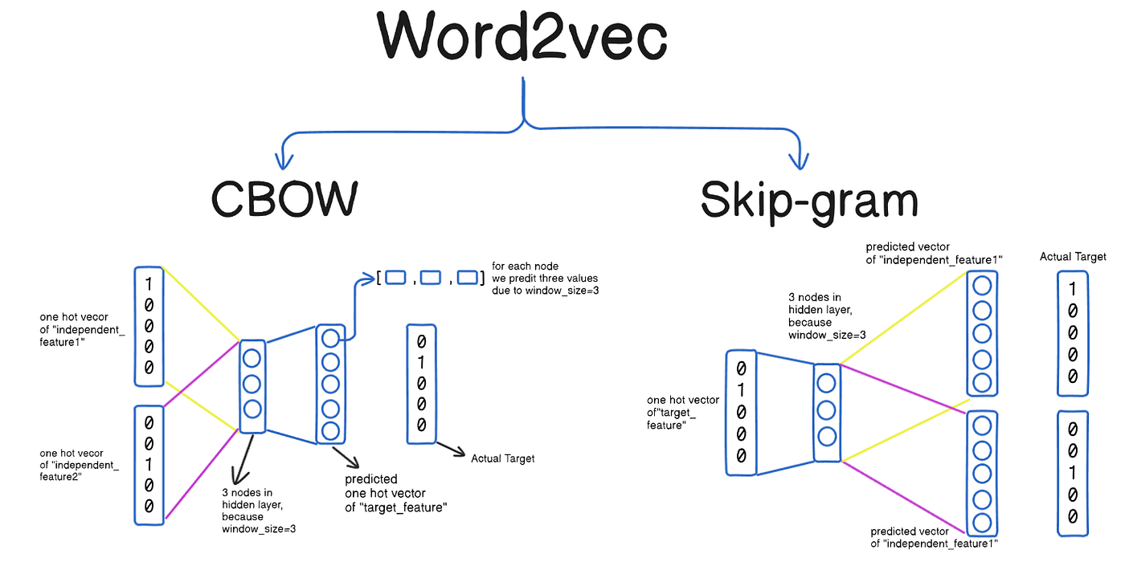
Conditional Probabilities
Các thuật toán nền tảng
Thuật toán tính toán xác suất $P(x|y)$ với Cửa sổ Ngữ cảnh (Context Window). Khi tăng cửa sổ ngữ cảnh (nhìn lại 4 đến 6 ký tự trước), văn bản sinh ra bắt đầu có dòng chảy tự nhiên và tạo thành từ có nghĩa.
Word2Vec
Mô hình mạng nơ-ron đơn giản hóa các từ ngữ thành các vector số học (embeddings). Nó học ý nghĩa của một từ thông qua mối liên hệ với các từ lân cận.
Transformer
Kiến trúc cốt lõi của LLM hiện đại. Sử dụng cơ chế "Attention" (Sự chú ý) để tính toán trọng số mối quan hệ giữa mọi từ trong một câu cùng lúc (bất kể khoảng cách), phá vỡ giới hạn của cửa sổ ngữ cảnh liền kề.

Slide 6
Conditional Probabilities
Các thuật toán nền tảng
Thuật toán tính toán xác suất $P(x|y)$ với Cửa sổ Ngữ cảnh (Context Window). Khi tăng cửa sổ ngữ cảnh (nhìn lại 4 đến 6 ký tự trước), văn bản sinh ra bắt đầu có dòng chảy tự nhiên và tạo thành từ có nghĩa.
Word2Vec
Mô hình mạng nơ-ron đơn giản hóa các từ ngữ thành các vector số học (embeddings). Nó học ý nghĩa của một từ thông qua mối liên hệ với các từ lân cận.
Transformer
Kiến trúc cốt lõi của LLM hiện đại. Sử dụng cơ chế "Attention" (Sự chú ý) để tính toán trọng số mối quan hệ giữa mọi từ trong một câu cùng lúc (bất kể khoảng cách), phá vỡ giới hạn của cửa sổ ngữ cảnh liền kề.

Slide 7
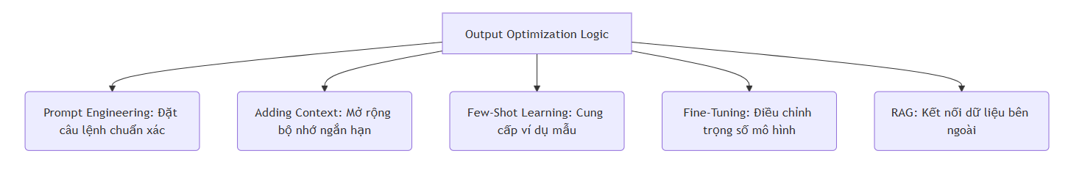
Tối ưu hóa đầu ra

Slide 8
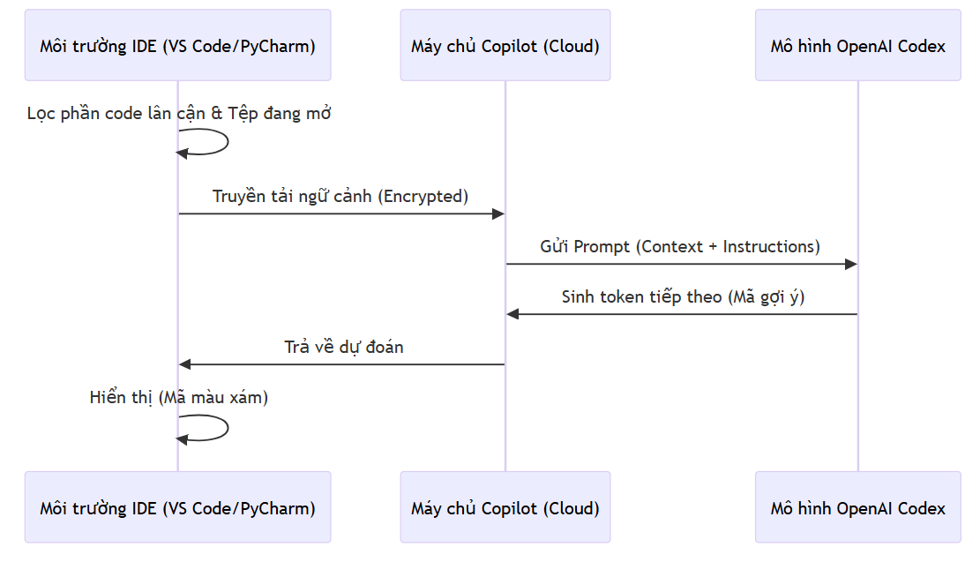
Cấu Trúc và Cách triển khai

Slide 9

Đọc và hiểu cơ sở mã với GenAI
Giải pháp
Chatbot tự động với AI hiểu ngôn ngữ tự nhiên, kết nối TMDB API để cung cấp thông tin phim real-time và gợi ý thông minh theo vị trí địa lý.

Slide 10
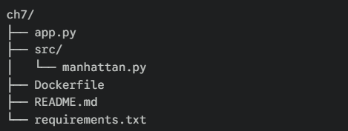
Đọc và hiểu cơ sở mã với GenAI
Giải pháp
Khi tiếp cận một dự án mới, tư duy giải quyết vấn đề (mức ý tưởng) bắt buộc chúng ta phải nhìn vào bức tranh toàn cảnh trước khi đi sâu vào chi tiết. Thay vì đọc mã nguồn một cách tuyến tính, lập trình viên cần xác định các nhóm thành phần cốt lõi của hệ thống để cô lập phạm vi cần tìm hiểu .

Slide 11
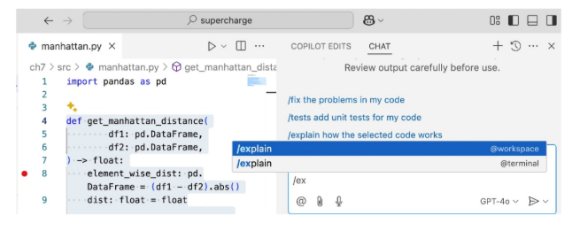
DOCKER CONTAINER HÓA
Giải thích code
Sử dụng Docker Desktop để triển khai n8n trong môi trường container độc lập, đảm bảo tính nhất quán và dễ dàng scale.
CẤU HÌNH VOLUME
Thiết lập Docker Volume (./n8n_data) để lưu trữ database.sqlite vĩnh viễn, bảo toàn workflow và chat history.
TẠO CỔNG NGROK
Sử dụng ngrok để tạo tunnel HTTPS công khai, kết nối Telegram Webhook với n8n instance chạy local.

Slide 12
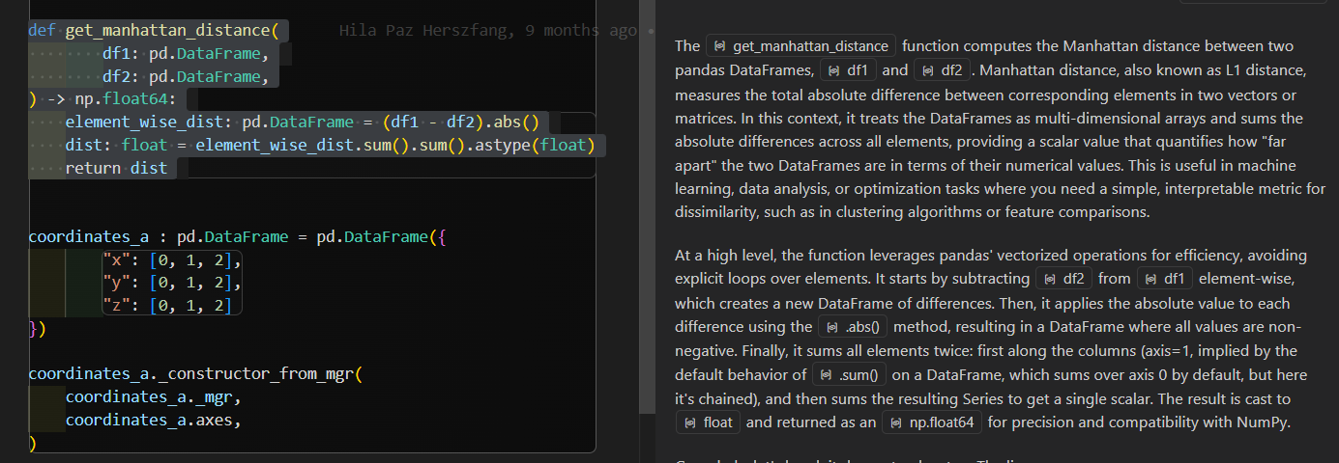
DOCKER CONTAINER HÓA
Giải thích code
Sử dụng Docker Desktop để triển khai n8n trong môi trường container độc lập, đảm bảo tính nhất quán và dễ dàng scale.
CẤU HÌNH VOLUME
Thiết lập Docker Volume (./n8n_data) để lưu trữ database.sqlite vĩnh viễn, bảo toàn workflow và chat history.
TẠO CỔNG NGROK
Sử dụng ngrok để tạo tunnel HTTPS công khai, kết nối Telegram Webhook với n8n instance chạy local.

Slide 13
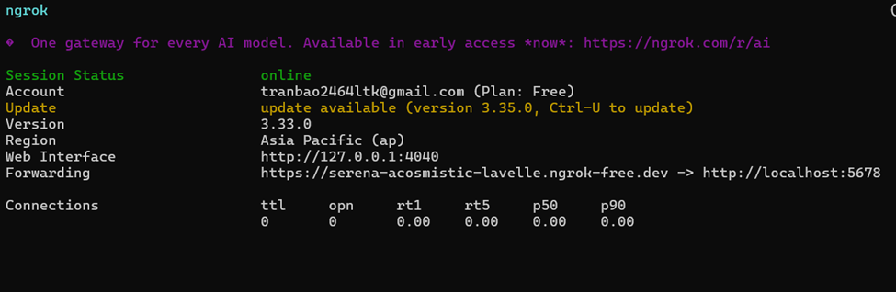
DOCKER CONTAINER HÓA
Cài đặt & Cấu hình
Sử dụng Docker Desktop để triển khai n8n trong môi trường container độc lập, đảm bảo tính nhất quán và dễ dàng scale.
CẤU HÌNH VOLUME
Thiết lập Docker Volume (./n8n_data) để lưu trữ database.sqlite vĩnh viễn, bảo toàn workflow và chat history.
TẠO CỔNG NGROK
Sử dụng ngrok để tạo tunnel HTTPS công khai, kết nối Telegram Webhook với n8n instance chạy local.

Slide 14
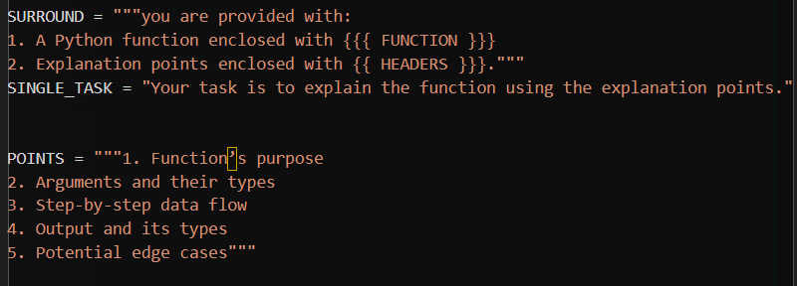
Giải thích code với prompt có cấu trúc của ChatGPT
ChatGPT Prompt
Copilot hoạt động dựa trên các chỉ thị được định nghĩa sẵn, nhưng đôi khi ta cần một phân tích sâu sắc hơn.
Yêu cầu ChatGPT phải giải thích rõ 5 khía cạnh: Mục đích hàm, Kiểu đối số, Luồng dữ liệu, Kết quả đầu ra và Các ca biên (Edge cases) .

Slide 15
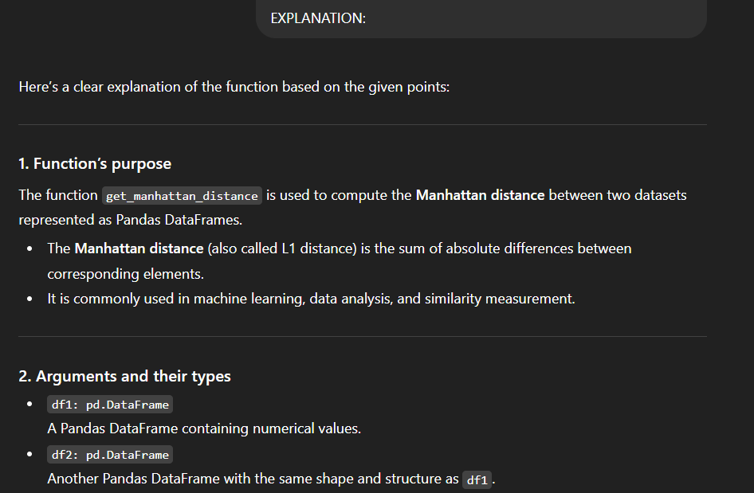
Giải thích code với prompt có cấu trúc của ChatGPT
ChatGPT Prompt
Copilot hoạt động dựa trên các chỉ thị được định nghĩa sẵn, nhưng đôi khi ta cần một phân tích sâu sắc hơn.
Yêu cầu ChatGPT phải giải thích rõ 5 khía cạnh: Mục đích hàm, Kiểu đối số, Luồng dữ liệu, Kết quả đầu ra và Các ca biên (Edge cases) .

Slide 16
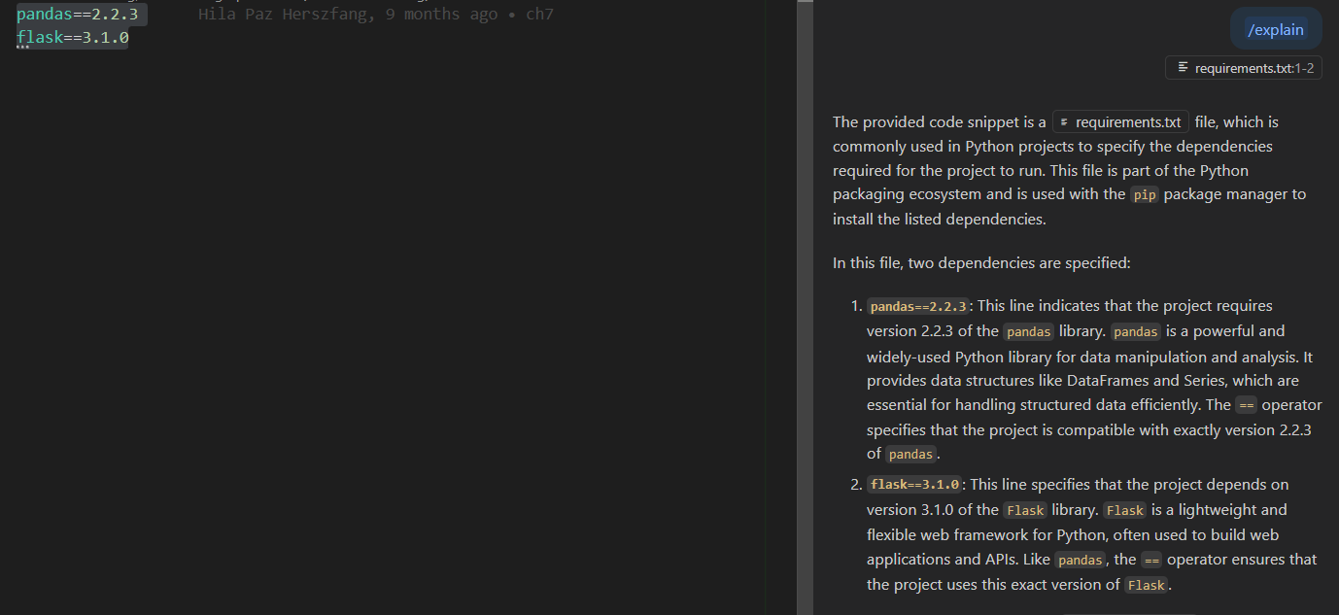
Giải thích Non-Project File
có thể dùng lệnh /explain đối với các với file non-project. Trong trường hợp này Copilot đã nhận diện chính xác rằng requirements.txt liệt kê các phần phụ thuộc cần thiết để mã nguồn hoạt động đúng cách.
Github Copilot

Slide 17
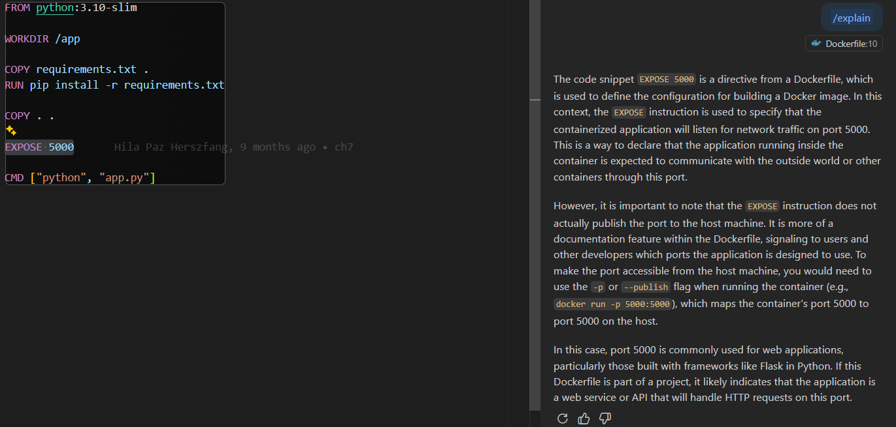
Giải thích Non-Project File
Tuy nhiên, đôi khi chúng ta chỉ cần hiểu một dòng lệnh cụ thể mang tính kỹ thuật sâu . Lấy ví dụ với lệnh EXPOSE 5000 trong Dockerfile . Xét về mặt luận lý, nếu hiểu sai lệnh này là mở cổng mạng thực tế, lập trình viên sẽ gặp lỗi khi triển khai .
Github Copilot

Slide 18
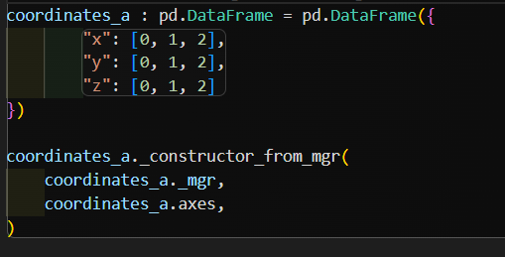
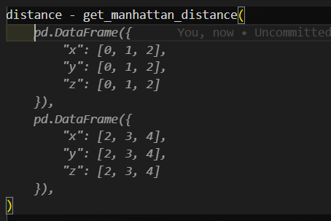
Debug với GenAI
Giải thích bằng văn bản, dù chi tiết đến đâu, vẫn có giới hạn khi đối mặt với các mã nguồn tối nghĩa, thiếu tài liệu (docstrings) hoặc không có gợi ý kiểu dữ liệu (type hints) .

Slide 19
Debug với GenAI
Giải pháp
Chúng ta tận dụng năng lực sinh tạo của GenAI (đặc biệt là Copilot hoặc ChatGPT) để tạo ra các tham số đầu vào giả lập. Sau khi có dữ liệu mẫu, lập trình viên sử dụng trình gỡ lỗi (Debugger) tích hợp trong VS Code hoặc PyCharm để chạy từng bước (step-through). Việc tận mắt quan sát sự biến đổi trạng thái của các biến số bên trong bộ nhớ mang lại sự thấu hiểu sâu sắc và thực tế hơn bất kỳ tài liệu dạng văn bản nào .

Slide 20
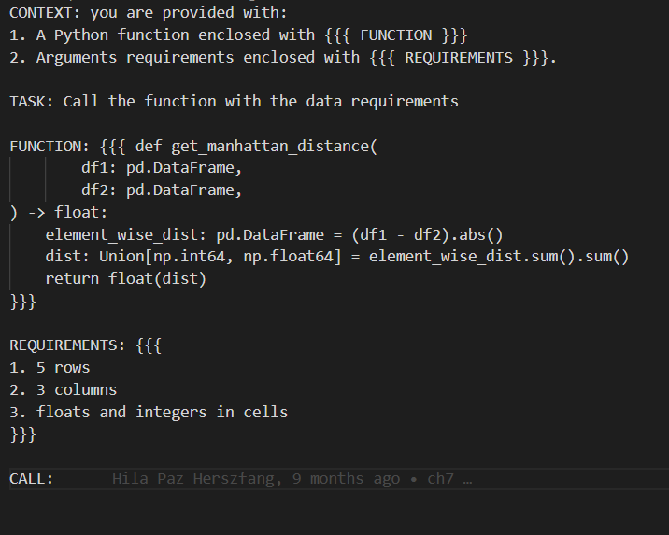
Debug với GenAI
Giải pháp
Chúng ta tận dụng năng lực sinh tạo của GenAI (đặc biệt là Copilot hoặc ChatGPT) để tạo ra các tham số đầu vào giả lập. Sau khi có dữ liệu mẫu, lập trình viên sử dụng trình gỡ lỗi (Debugger) tích hợp trong VS Code hoặc PyCharm để chạy từng bước (step-through). Việc tận mắt quan sát sự biến đổi trạng thái của các biến số bên trong bộ nhớ mang lại sự thấu hiểu sâu sắc và thực tế hơn bất kỳ tài liệu dạng văn bản nào .

Slide 21
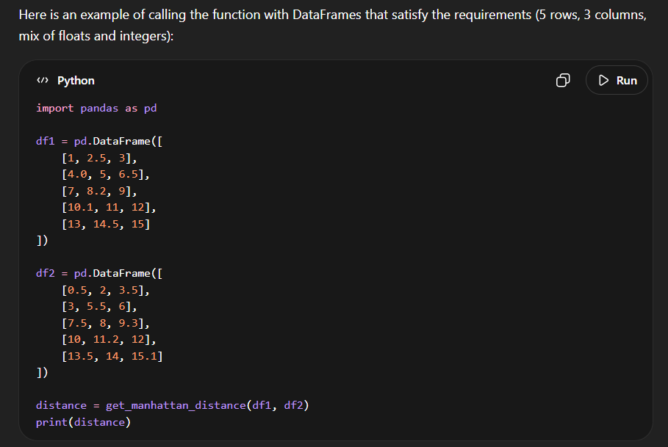
Debug với GenAI

Slide 22
Công cụ GenAI | Ưu điểm (Pros) | Nhược điểm (Cons) | Ứng dụng khuyên dùng
GitHub Copilot | Phản hồi siêu tốc với ngữ cảnh nội bộ của IDE. Hỗ trợ lệnh /explain tích hợp sẵn rất mượt mà. | Không hỗ trợ tinh chỉnh chuyên sâu (ví dụ: khó ép AI liệt kê chi tiết các ca biên). | Dùng để giải thích nhanh các đoạn mã ngắn, sinh dữ liệu mẫu nội tuyến để debug.
ChatGPT | Cho phép thiết kế các giải thích mang tính tùy chỉnh cực cao, linh hoạt trong việc thêm/bớt bối cảnh (context). | Đòi hỏi nhiều nỗ lực và thời gian hơn để tinh chỉnh cấu trúc câu lệnh (prompt engineering). | Giải quyết các đoạn mã phức tạp, khó hiểu, hoặc phân tích sâu các tệp cấu hình (Dockerfile).
OpenAI API | Hoàn hảo cho các giải pháp tự động hóa và tích hợp lập trình hệ thống. | Yêu cầu kỹ năng lập trình kịch bản và tốn kém công sức thiết lập nhất. | Xử lý hàng loạt (batch processing), tự động sinh tài liệu giải thích cho toàn bộ kho lưu trữ lớn.

Slide 23
Tái cấu trúc mã nguồn với GenAI
Tái cấu trúc mã nguồn là quá trình cải thiện cấu trúc bên trong của mã mà không thay đổi hành vi bên ngoài. Đây là kỹ năng thiết yếu trong vòng đời phát triển phần mềm (SDLC), giúp giảm nợ kỹ thuật, tăng khả năng bảo trì và nâng cao hiệu suất.

Slide 24
Loại | Mô tả | Ví dụ
Tái cấu trúc cấu trúc (Structural) | Cải thiện tổ chức mã: tách hàm, đặt tên lại, loại bỏ mã trùng lặp | Tách hàm calculate_distance() thành parse_request_parameters(), get_manhattan_dist(), get_euclidean_dist()
Tái cấu trúc hiệu suất (Performance) | Tối ưu tốc độ thực thi: vector hóa, sử dụng thư viện tối ưu, giảm độ phức tạp thuật toán | Thay vòng lặp for lồng nhau bằng phép tính vector NumPy: np.sqrt(np.sum((a-b)**2))
Các loại tái cấu trúc mã

Slide 25
Cấp độ | Mô tả | Áp dụng trong CoT
Ý tưởng (Conceptual) | Xác định mục tiêu tái cấu trúc ở mức trừu tượng cao | Bước 1 - Cung cấp CONTEXT: mã cũ + hàm đã tách
Luận lý (Logical) | Thiết kế cấu trúc hàm mới, xác định tham số, kiểu trả về | Bước 2 - Xác định TASK: implement các hàm còn thiếu
Vật lý (Physical) | Viết mã cụ thể, kiểm thử, triển khai | Bước 3 - LLM sinh CODE dựa trên suy luận
Tái cấu trúc với Chain-of-Thought (CoT)

Slide 26
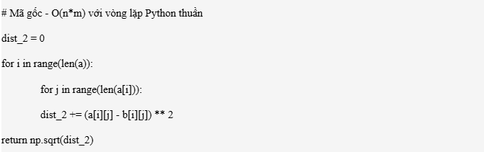
Tái cấu trúc hiệu suất với GenAI
Vấn đề hiệu suất
Hàm tính khoảng cách Euclidean ban đầu sử dụng hai vòng lặp for lồng nhau có độ phức tạp O(n×m), rất chậm với dữ liệu lớn

Slide 27

Tái cấu trúc hiệu suất với GenAI
Vector hóa với NumPy
Giải pháp vector hóa thay thế vòng lặp bằng phép tính ma trận NumPy, tận dụng tính toán song song ở cấp thấp (C/Fortran).
Prompt cho tái cấu trúc hiệu suất
Cấu trúc prompt gồm 3 phần rõ ràng: FUNCTION (hàm gốc), OLD (dòng cần tối ưu), và LIBRARY (thư viện mục tiêu).

Slide 28
Tiêu chí | GitHub Copilot | ChatGPT | OpenAI API
Cách sử dụng | Viết skeleton code, để Copilot gợi ý | Gửi prompt có cấu trúc qua chat | Gọi API lập trình với system/user prompt
Ưu điểm | Tích hợp IDE, nhanh, theo ngữ cảnh file | Giải thích chi tiết, hỗ trợ nhiều vòng | Tự động hóa, tích hợp pipeline CI/CD
Hạn chế | Phụ thuộc ngữ cảnh file hiện tại | Thủ công, copy-paste | Cần viết code gọi API
Phù hợp nhất | Tái cấu trúc nhanh trong IDE | Tái cấu trúc phức tạp cần giải thích | Tái cấu trúc hàng loạt, tự động
So sánh các công cụ GenAI cho tái cấu trúc

Slide 29
Tinh chỉnh mô hình với GenAI
Mục tiêu cốt lõi là giúp lập trình viên hiểu khi nào nên sử dụng prompt engineering (chi phí thấp, linh hoạt) và khi nào nên đầu tư vào fine-tuning (chi phí cao hơn nhưng chuyên biệt hơn) cho các tác vụ sinh mã nguồn.

Slide 30
Chuyên biệt hóa LLM
Vector hóa với NumPy
Giải pháp vector hóa thay thế vòng lặp bằng phép tính ma trận NumPy, tận dụng tính toán song song ở cấp thấp (C/Fortran).
Prompt cho tái cấu trúc hiệu suất
Cấu trúc prompt gồm 3 phần rõ ràng: FUNCTION (hàm gốc), OLD (dòng cần tối ưu), và LIBRARY (thư viện mục tiêu).

Slide 31
Chuyên biệt hóa LLM
LLM
Prompt Engineering (Few-shot learning)
Fine-tuning
LLM như GPT-4o, GPT-4o-mini được huấn luyện trên dữ liệu tổng quát rất lớn. Tuy nhiên, trong nhiều trường hợp, chúng ta cần mô hình chuyên biệt cho một tác vụ cụ thể. Có hai cách tiếp cận chính
Cung cấp ví dụ trong prompt để hướng dẫn mô hình. Không thay đổi trọng số mô hình.
Huấn luyện lại mô hình trên dữ liệu tùy chỉnh, thay đổi trọng số để tạo phiên bản chuyên biệt. Kết quả được lưu thành mô hình mới có thể sử dụng như mô hình gốc.

Slide 32
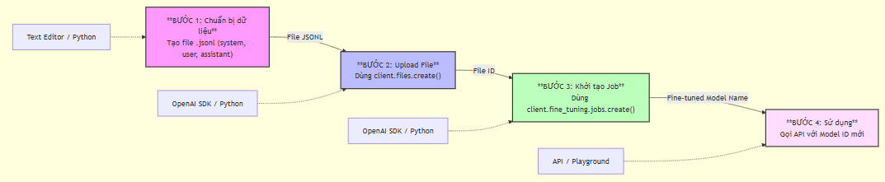
Quy trình Fine-tuning với OpenAI

Slide 33
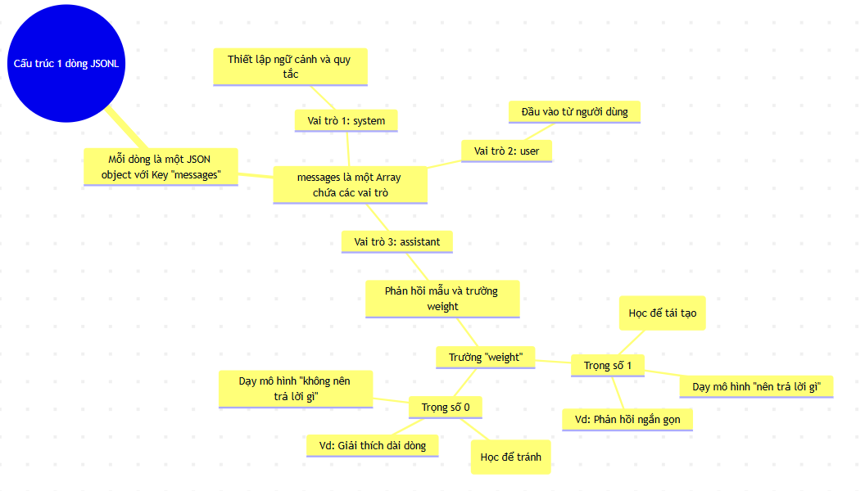
Cấu trúc dữ liệu huấn luyện JSONL

Slide 34
Nhóm | Ví dụ | Đặc điểm | Số lượng
Hàm đơn giản | get_arithmetic_mean, reverse_string, is_even | Trả về code trực tiếp, weight=1 | 5 examples
Hàm có correction | is_palindrome, sum_of_squares, flatten_list | Phản hồi dài (weight=0) rồi chỉ code (weight=1) | 5 examples
Hàm phức tạp (clean code) | get_highest_even, get_sum_of_absolute_differences | Tách thành helper functions, weight=1 | 5 examples
Các loại training examples trong dữ liệu

Slide 35
Tiêu chí | Few-shot Learning | Fine-tuning
Cách hoạt động | Cung cấp ví dụ trong prompt mỗi lần gọi | Huấn luyện mô hình một lần, sử dụng nhiều lần
Chi phí ban đầu | Thấp (không cần training) | Cao (tốn thời gian + tiền training)
Chi phí mỗi request | Cao (prompt dài hơn = nhiều token) | Thấp (prompt ngắn, model đã biết)
Tính linh hoạt | Cao (thay đổi ví dụ dễ dàng) | Thấp (cần re-train khi thay đổi)
Chất lượng output | Tốt cho tác vụ chung | Tốt hơn cho tác vụ chuyên biệt
Phù hợp khi | Prototype, tác vụ đa dạng, thay đổi thường xuyên | Production, tác vụ lặp lại nhiều, cần nhất quán
Giới hạn ví dụ | Bị giới hạn bởi context window | Có thể dùng hàng nghìn examples
Khả năng mở rộng | Không hiệu quả khi cần nhiều ví dụ | Scale tốt với lượng data lớn

Slide 36


THANKS
Hy vọng bạn đã học được thêm điều mới mẻ.

